Slide 1
সবাইকে
স্বাগতম

Slide 2
শিক্ষক পরিচিতি
পাঠ পরিচিতি
তাছলিমা আক্তার
সহকারী শিক্ষক
দোয়ানী সরকারী প্রাথমিক বিদ্যালয়
নরসিংদী সদর
নরসিংদী।
শ্রেণিঃ তৃতীয় শ্রেণি
বিষয়ঃ প্রাথমিক বিজ্ঞান
অধ্যায়ঃ ৪
পাঠ শিরোণামঃ জীবনের জন্য পানি
সময়ঃ ৩৫ মিনিট
তারিখঃ ২৬/০৭/২০২১খ্রিঃ

Slide 3
শিখনফল
৩.1.1 পানির উৎসমূহ চিহ্নিত করতে পারবে।

Slide 4
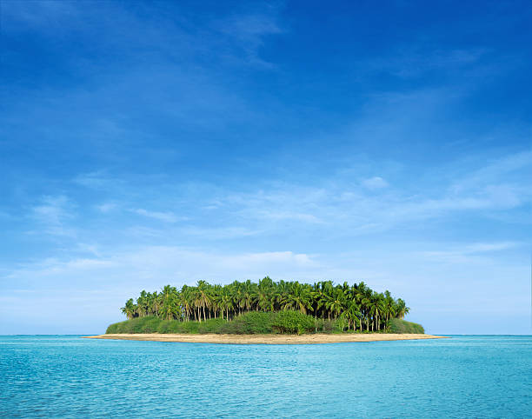
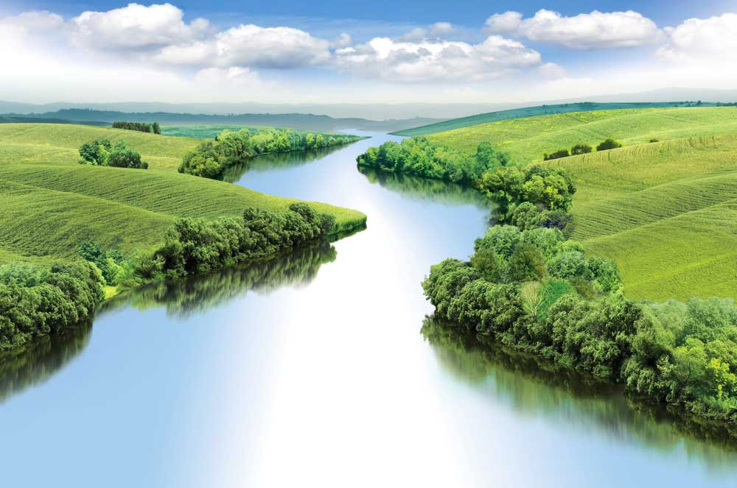
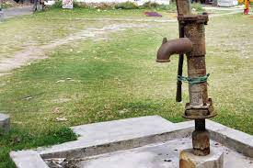
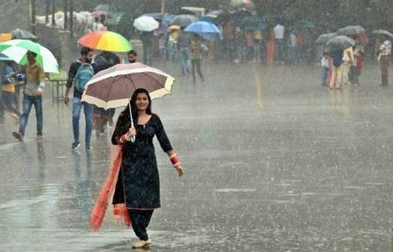
পূর্বজ্ঞান যাচাই
ছবিতে তোমরা কী দেখতে পাচ্ছো?

Slide 5
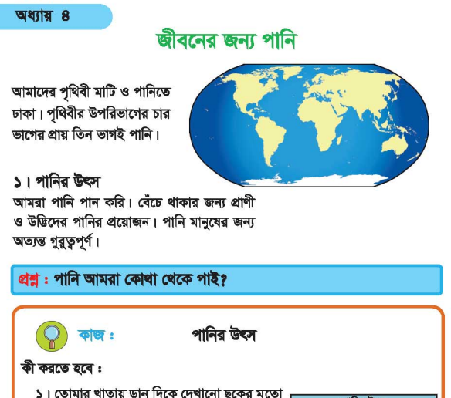
আজকের পাঠ
পানির উৎস
পৃষ্ঠা ২২-২৩ আমাদের পৃথিবী............ সহপাঠীদের সাথে আলোচনা কর

Slide 6
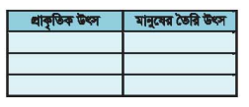
দলীয় কাজ

Slide 7
মূল্যায়ন
১। পানির উৎসকে কয় ভাগে ভাগ করা যায়?
২। পানির প্রাকৃতিক উৎসের উদাহরণ দাও।
৩। মানুষের তৈরি পানির উৎসের তিনটি উদারণ দাও।

Slide 8
ধন্যবাদ

